Slide 1
מערכת שידורים לאומית

Slide 2
ממשקים לבגרות
הנדסת תוכנה
שם המורה: אריאל קלפנר

Slide 3
מה נלמד היום
היחס מתפקד כ...
ממשקים – הגדרת ממשק.
חובות המחלקה המממשת.
זכויות המחלקה המממשת.
ממשקים ירושה ופולימורפיזם.

Slide 4
היחס מתפקד כ...

Slide 5
היחס מתפקד כ...
נתונות המחלקות הבאות :
"מספר טבעי" , "מחרוזת" , "תאריך".
לשלושת המחלקות הנ"ל קשה להגדיר מחלקת על מלבד המחלקה "Object".
לשלושת העצמים יש יסוד חשוב הם ניתנים למיון וסידור.

Slide 6
היחס מתפקד כ...
מספר טבעי – לפי גודל.
תאריך לפי סדר כרונולוגי.
מחרוזת – לפי סדר לקסיקוגרפי.

Slide 7
היחס מתפקד כ...
נניח שאני מעונין לכתוב פעולת מיון לכל אחת מהמחלקות , האם אני באמת צריך לכתוב שלוש פעולות מיון אחת עבור כל מחלקה ?

Slide 8
היחס מתפקד כ...
נניח שכתבתי פעולה הממיינת מערך של "מספרים טבעיים" , כשארצה לכתוב פעולה זהה למחלקה מחרוזת אראה שהפעולה זהה לפעולה שכבר כתבתי מלבד העובדה שאופן ההשוואה השתנה.

Slide 9
היחס מתפקד כ...
שלושת העצמים : "מספר טבעי" , "מחרוזת" , "תאריך" הם עצמים ברי השוואה זהו היסוד המשותף שלהם.
נוכל לומר ש-"מספר טבעי" , "מחרוזת" ו "תאריך" מתפקדים כעצמים ברי השוואה.

Slide 10
היחס מתפקד כ...
A מתפקד כ – B , אם B מייצג התנהגות ש – A מקיים אותה אך זו איננה בהכרח ההתנהגות היחידה או העיקרית של A.

Slide 11
ממשקים

Slide 12
ממשקים - interface
אחד המנגנונים המאפשר פולימורפיזם בג'אווה הוא הממשק (interface).
מנגנון הממשק מאפשר לנו לייצג את היחס "מתפקד כ".
ממשקים הם כלי המאפשר לנו להגדיר מספר טיפוסי התנהגות לאותה מחלקה.
ממשק הוא אוסף חתימות של פעולות ללא מימוש המגדיר טיפוס התנהגות.

Slide 13
ממשקים - interface
ממשק יכול להכיל גם הצהרה על קבועים.
ממשק ב – Java הוא לא מחלקה.
הממשק מגדיר טיפוס נתונים אך אי אפשר ליצור ממנו עצמים.
מחלקות אינן יכולות לרשת ממשק.

Slide 14
ממשקים - interface
ממשק יכול להכיל גם הצהרה על קבועים.
ממשק ב – Java הוא לא מחלקה.
הממשק מגדיר טיפוס נתונים אך אי אפשר ליצור ממנו עצמים.
מחלקות אינן יכולות לרשת ממשק.
נגדיר ממשק המייצג את ההתנהגות "להיות בר השוואה". התנהגות זו כוללת פעולות השוואה: האם העצם הנוכחי גדול מעצם אחר ? האם הוא שווה לו ?

Slide 15
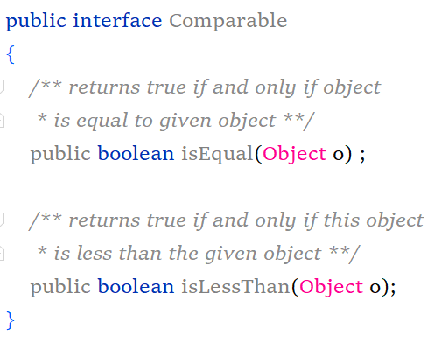
הגדרת ממשק - interface
הגדרת ממשק
שם הממשק
חתימת פעולה ללא מימוש
חתימת פעולה ללא מימוש

Slide 16

מימוש הממשק
כל מחלקה יכולה לבחור האם לממש את הממשק.
מימוש הממשק פירושו שהמחלקה מצהירה שהיא אכן מבצעת את ההתנהגות שמגדיר הממשק.
מימוש הממשק נעשה על ידי שימוש במילה השמורה implements.
למשל כדי לכתוב שמהחלקה Date מממשת את הממשק Comparable

Slide 17
מימוש הממשק
מימוש ממשק דומה לחתימה על חוזה.
כל מחלקה יכולה להגדיר כי היא מממשת ממשק מסוים ובכך היא מצטרפת למעשה לחוזה.
כמו בכל חוזה למחלקה המממשת יש חובות וזכויות.

Slide 18
חובות המחלקה המממשת
כל מחלקה המממשת את הממשק מתחייבת להגדיר פעולות בעלות חתימות זהות לכל הפעולות שהוגדרו בממשק.
אם המחלקה המממשת לא תגדיר פעולות אלה נקבל הודעת שגיאה בעת הידור קוד המחלקה.
המחלקה Date חייבת לממש את הפעולות:

Slide 19
זכויות המחלקה המממשת
במידה והוגדרו קבועים בממשק המחלקה המממשת מקבלת אוטומטית את כל הקבועים שהוגדרו.
מימוש הממשק מאפשר להתייחס אל עצמים מהמחלקה המממשת באמצעות טיפוס הממשק.
כל ממשק מגדיר טיפוס , ממשק אינו מחלקה ולא ניתן ליצור ממנו עצמים , אולם ניתן להמיר כל עצם מהמחלקה המממשת לטיפוס הממשק.

Slide 20
זכויות המחלקה המממשת
במידה והוגדרו קבועים בממשק המחלקה המממשת מקבלת אוטומטית את כל הקבועים שהוגדרו.
מימוש הממשק מאפשר להתייחס אל עצמים מהמחלקה המממשת באמצעות טיפוס הממשק.
כל ממשק מגדיר טיפוס , ממשק אינו מחלקה ולא ניתן ליצור ממנו עצמים , אולם ניתן להמיר כל עצם מהמחלקה המממשת לטיפוס הממשק.

Slide 21


זכויות המחלקה המממשת
נניח שהמחלקות Date ו Integer מממשות את הממשק Comparable והמחלקה Turtle אינה מממשת ממשק זה.
נבחן את חוקיות שורות הקוד הבאות:
לא חוקי לא ניתן ליצור עצמים מממשק.
שגיאת הידור

Slide 22



זכויות המחלקה המממשת
חוקי, המחלקה Date מממשת את הממשק ולכן ניתן להמיר עצמים מטיפוס זה לטיפוס הממשק.
לא חוקי ! המחלקה Turtle אינה מממשת את הממשק ולכן לא ניתן להמיר עצמים ממנה לטיפוס הממשק.

Slide 23
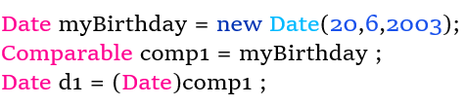

זכויות המחלקה המממשת
העצם comp1 נוצר במקור כעצם מטיפוס תאריך, ולכן זו המורה חוקית כלפי מטה.
לא חוקי ! המחלקה Integer אומנם מממשת את הממשק אך comp1 הוגדר במקור כתאריך ולא ניתן להמיר אותו כלפי מטה למספר טבעי.

Slide 24
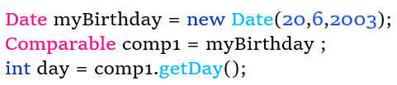
החוזה המוגדר מבטיח את תפקידו
הנכון של טיפוס הממשק
כל עצם מטיפוס Comparable מכיר את כל פעולות הממשק ורק אותן.
לא חוקי ! המחלקה getDay() אינה פעולה של המימשק Comparable , ולכן לא ניתן להפעיל אותה באמצעות העצם comp1.

Slide 25
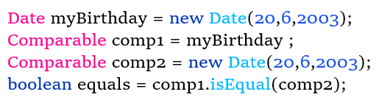
החוזה המוגדר מבטיח את תפקידו
הנכון של טיפוס הממשק
חוקי, הפעולה isEqual היא פעולה של הממשק ולכן ניתן להפעיל אות בעזרת העצם comp1. הפעולה שתזומן היא זו הממומשת במחלקה Date.

Slide 26



מחלקה יכולה לממש מספר ממשקים
מחלקה יכולה לממש מספר ממשקים.
מחלקה יכולה לרשת ממחלקה אחרת ולממש בו זמנית ממשק אחד או יותר.
ממשק יכול לרשת ממשק אחר.
פירוש הדבר שהממשק מקבל את כל חתימות הפעולות והקבועים של ממשק העל.

Slide 27
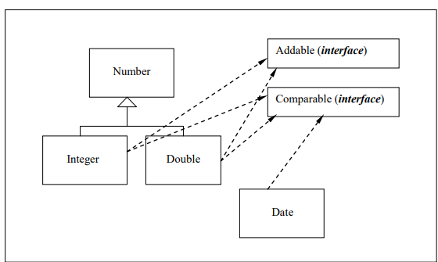
תרשים uml
Comparable
((interface
Date

Slide 28
ממשקים בשירות הפולימורפיזם

Slide 29
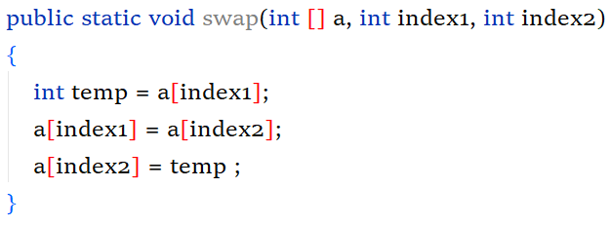
מיון בחירה – Selection sort
4 | 3 | 2 | 1 | 0
temp
5
8
12
8
12
24
20
12
swap(a, 1, 2) ;
נכתוב פעולה המקבלת מערך ושני אינדקסים ומחליפה בין איברי האינדקסים.

Slide 30
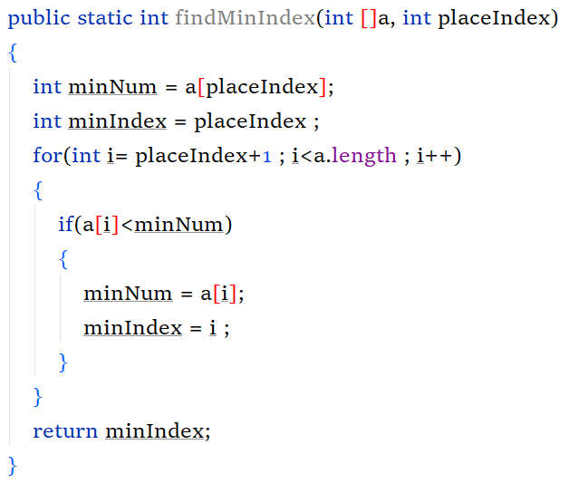
מיון בחירה – Selection sort
נכתוב פעולה המקבלת מערך ואינדקס במערך ומחזירה את האינדקס של האיבר הקטן ביותר במערך מאותו אינדקס שהתקבל כפרמטר.

Slide 31
מיון בחירה – Selection sort
4 | 3 | 2 | 1 | 0
8
12
5
24
20
placeIndex
minNum
minIndex
i
2
0
8
3
5
2
0
1
4
findMinIndex(a,0);
a[i]<minNum
False
true
false
False
5

Slide 32
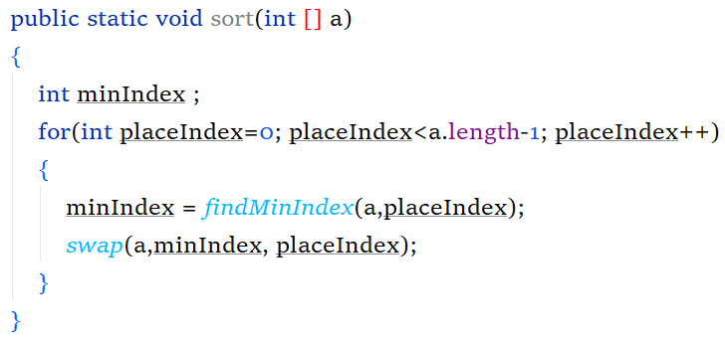
מיון בחירה – Selection sort
4 | 3 | 2 | 1 | 0
8
8
5
5
12
24
20
12
20
24
8
minIndex
placeIndex
2
0
2
2
1
3
4
2
פעולת המיון עצמה משתמשת בשתי הפעולות הקודמות.

Slide 33
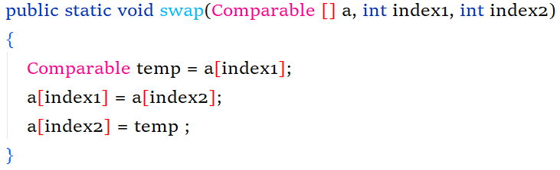
מיון בחירה – Selection sort
נכליל את הפעולה swap כך שתקבל אינדקסים של שני עצמים מטיפוס הממשק.

Slide 34
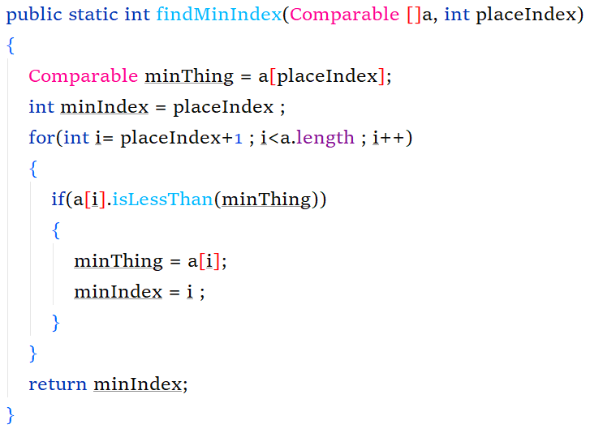
מיון בחירה – Selection sort
נעדכן את הפעולה כך שתקבל מערך מטיפוס הממשק ותחזיר את האינדקס של האיבר הקטן ביותר. הפעולה תפעיל את הפעולה isLessThan בהתאם לעצם.

Slide 35
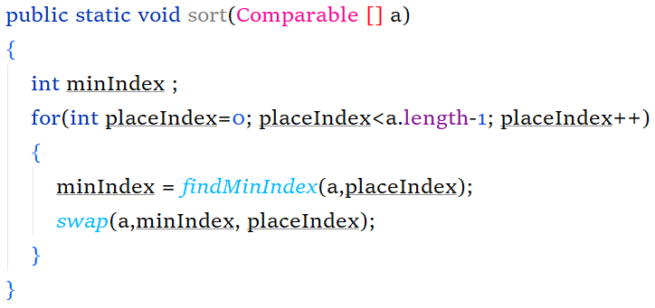
מיון בחירה – Selection sort
פעולת המיון המעודכנת תקבל מערך מטיפוס Comparable.

Slide 36
לסיכום מה בין ירושה לממשקים ?
A תת מחלקה של B | A מממשת את הממשק I
מייצג יחס "סוג של" עיגול הוא "סוג של" צורה | מייצג יחס "מתפקד כ-" עיגול "מתפקד כ-" ניתן להשוואה , ניתן לציור וכו'
ניתן לרשת רק ממחלקה אחת ב – Java אין ירושה מרובה. | מחלקה אחת יכולה לממש ממשקים רבים.
ניתן לממש ב – B פעולות | ב – I ניתן להגדיר רק קבועים ופעולות לא ממומשות.
B מייצגת את הפן העיקרי של A | I מייצג רק פן אחד (אולי מתוך רבים( של A

Slide 37

שימוש ביצירות מוגנות בזכויות יוצרים ואיתור בעלי זכויות
השימוש ביצירות במהלך שידור זה נעשה לפי סעיף 27א לחוק זכות יוצרים, תשס"ח-2007. אם הינך בעל הזכויות באחת היצירות, באפשרותך לבקש מאיתנו לחדול מהשימוש ביצירה, זאת באמצעות פנייה לדוא"ל rights@education.gov.il

